Slide 1
学院路小学 小太阳编程兴趣班

Slide 2
分享人：
三年级3班 Jecosine – 学术科研与软工相关工具分享
三年级1班 177 – 兴趣班小朋友们都爱玩的编程游戏
三年级3班 龚酱 – 龚酱の妙妙工具

Slide 3
Jecosine
Table of Contents
学术科研
论文数据库
参考资料检索
阅读与笔记工具
Latex
知识库管理
软件工程
花里胡哨的推荐
Git
学生福利
Extensions of Visual Studio Code

Slide 4
论文数据库
学术科研
Google Scholar – https://scholar.google.com
Research Gate – https://www.researchgate.net/
Paper with Code – https://www.paperswithcode.com/
Scopus – https://scopus.com/
arXiv.org
Engineer Village
IEEE
Web of Science

Slide 5
参考资料库
学术科研
Library Genesis – http://libgen.rs/s.com/
Allitebooks
Zlibrary – https://1lib.us/
鸠摩电子书 – https://www.jiumodiary.com/

Slide 6
阅读与文献管理
学术科研
Mendeley – http://libgen.rs/s.com/
Zotero
Citavi
Endnote

Slide 7
Latex
学术科研
基于Tex的文档排版系统
Overleaf
TexStudio
Visual Studio Code

Slide 8
知识库管理
学术科研
Obsidian
双向引用
标签化管理
开放的插件社区
美观的界面

Slide 9
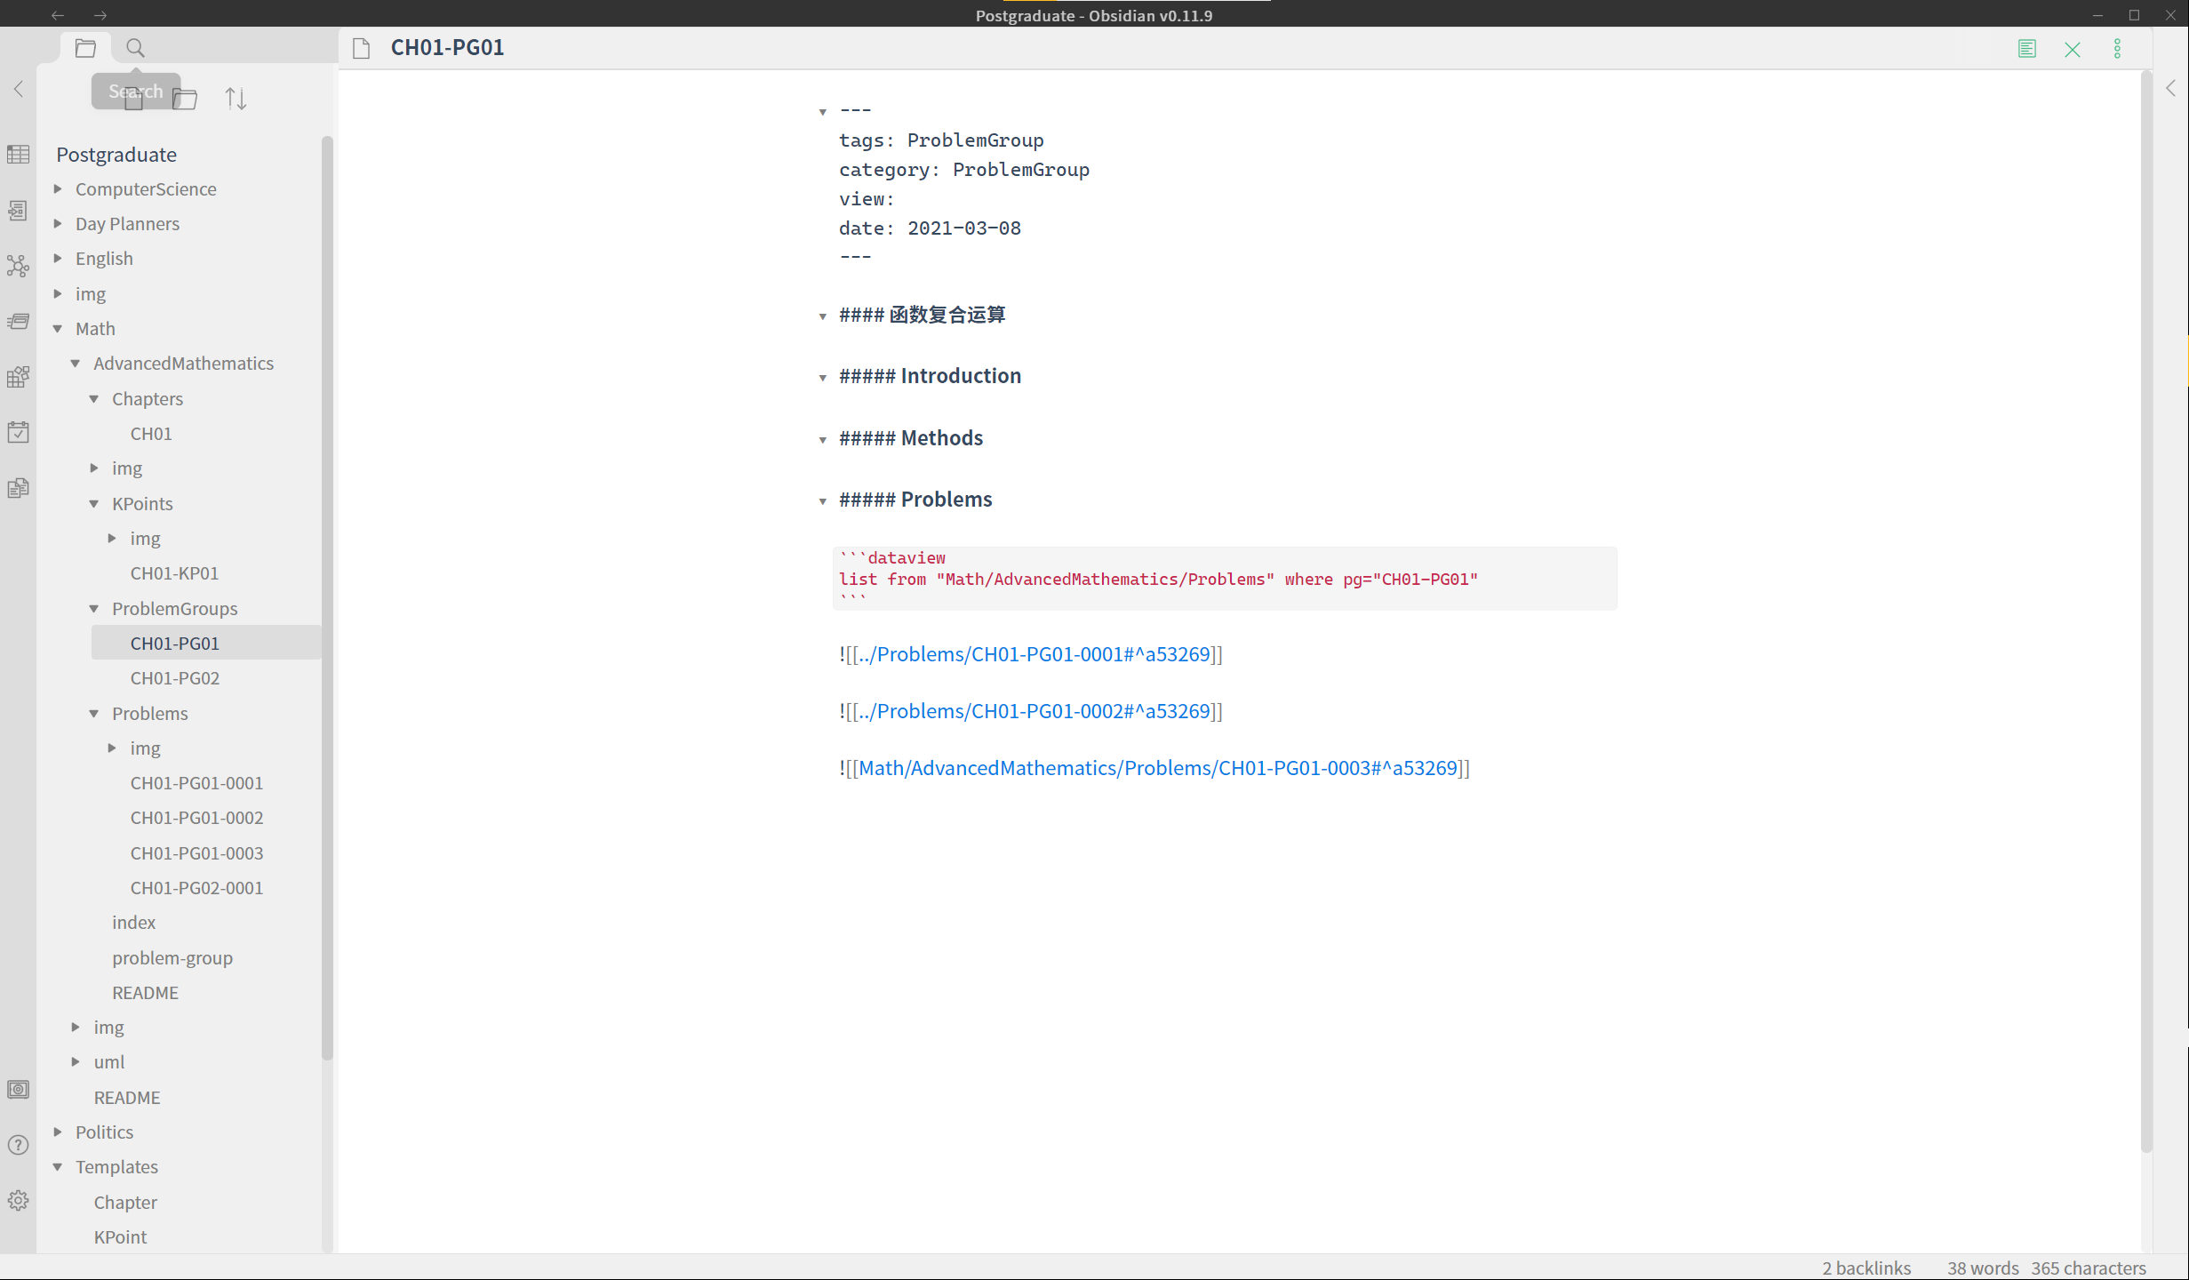

Slide 10
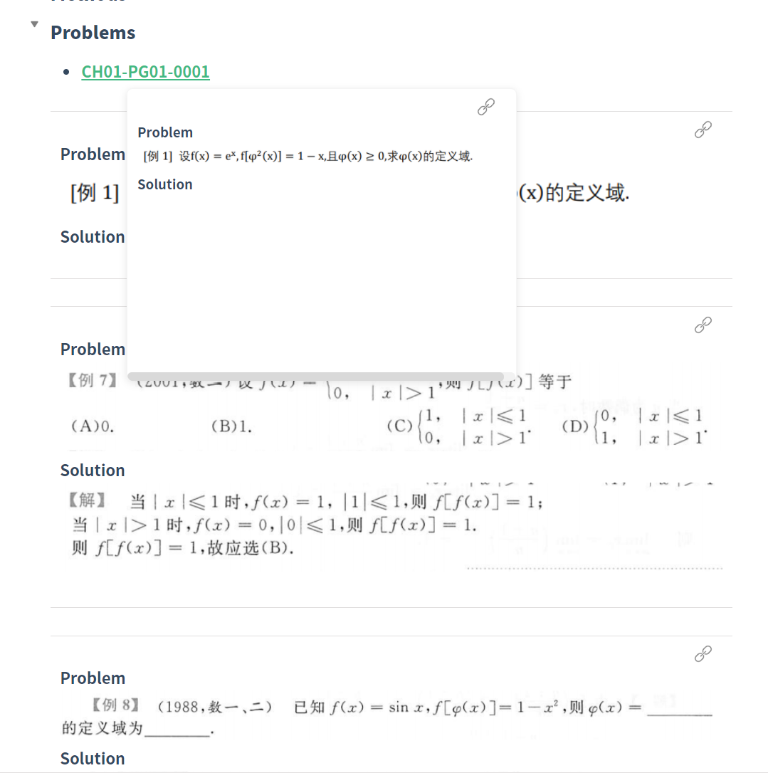

Slide 11
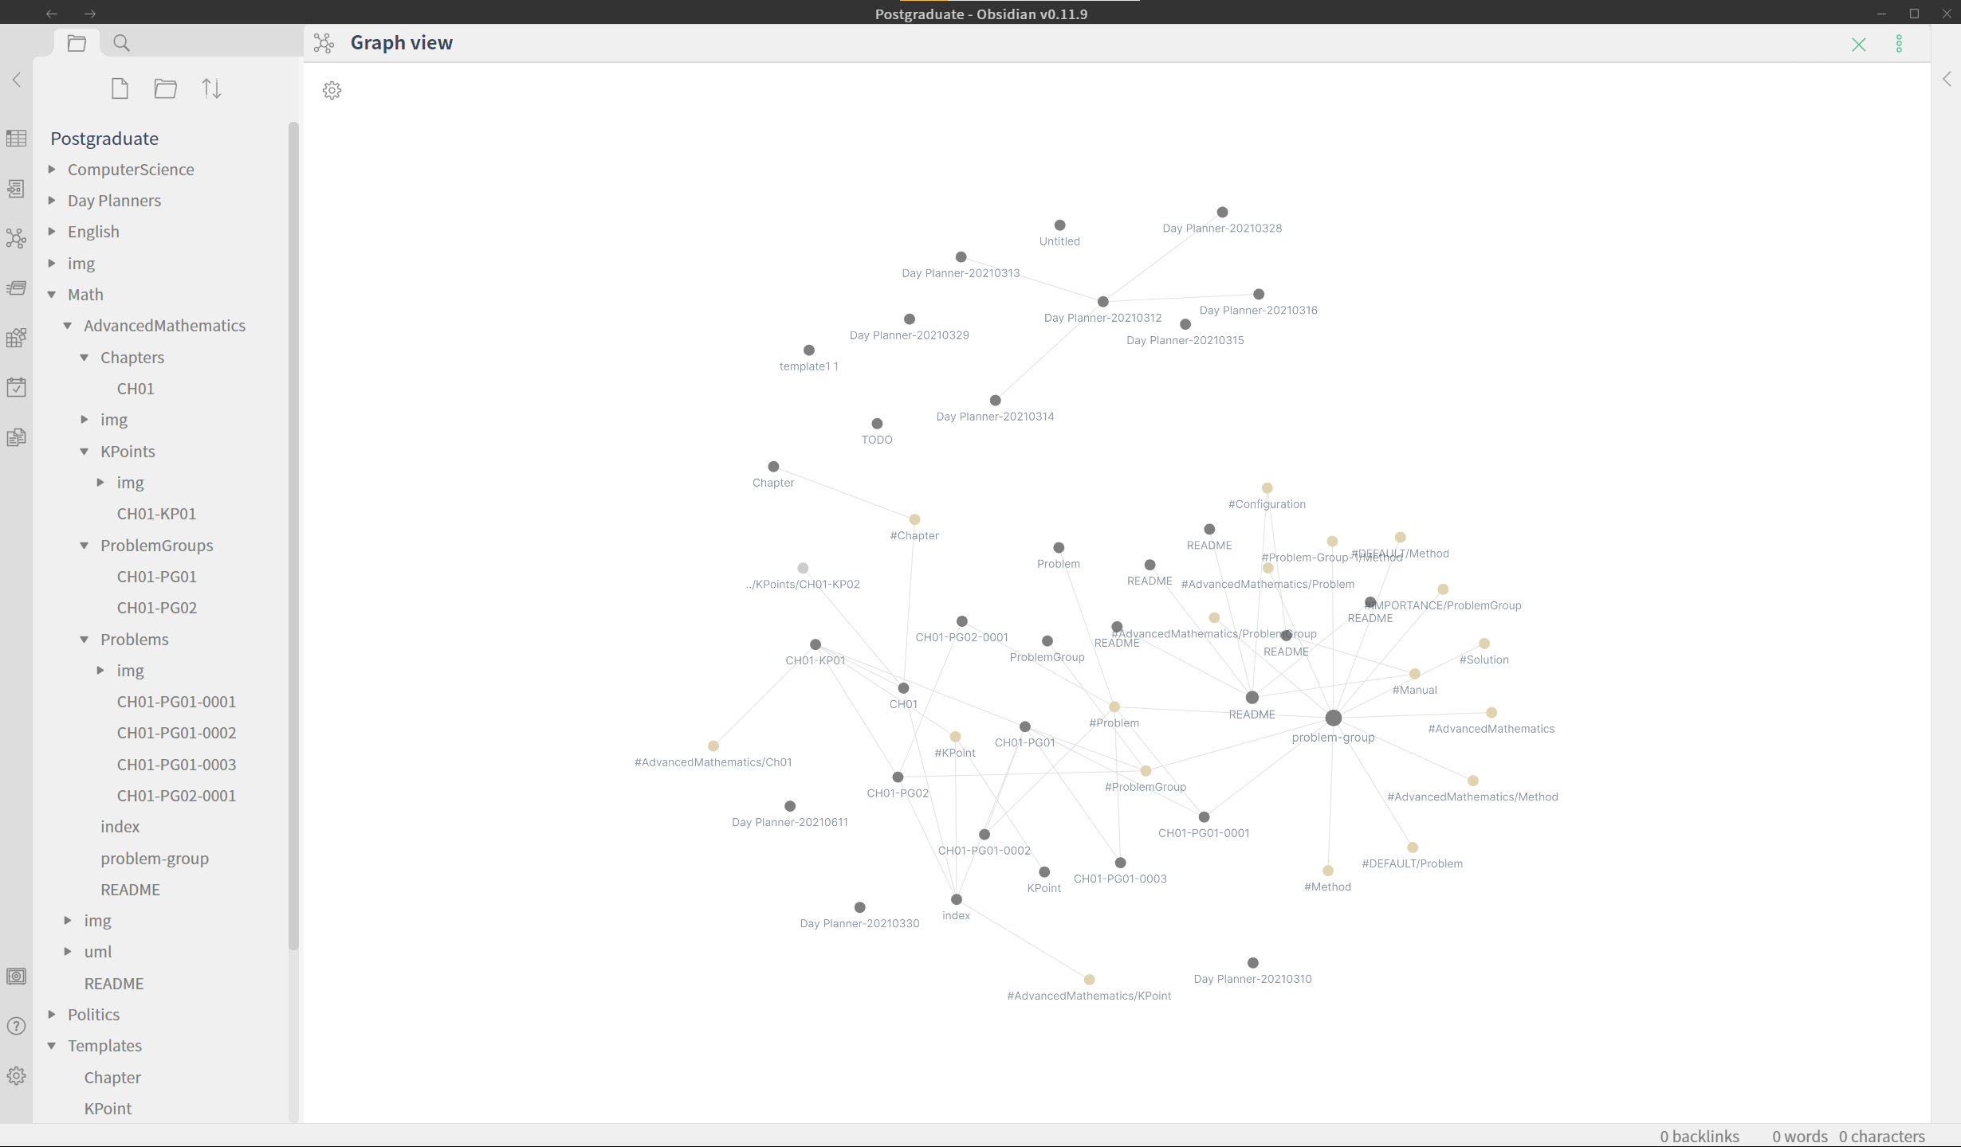

Slide 12
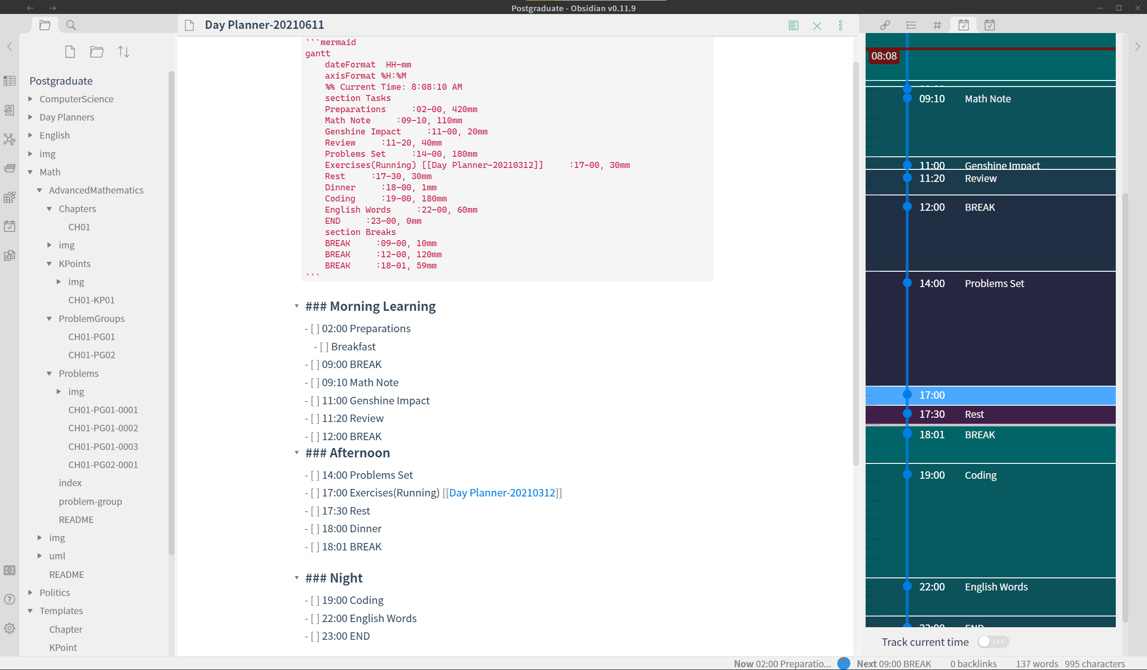

Slide 13
花里胡哨的推荐
软件工程
字体推荐
Windows Terminal Powerline
Typora的主题推荐
File Icons
Github Readme
Wakatime
Github1s

Slide 14
字体
软件工程
Fira Code
Cascadia Code

Slide 15
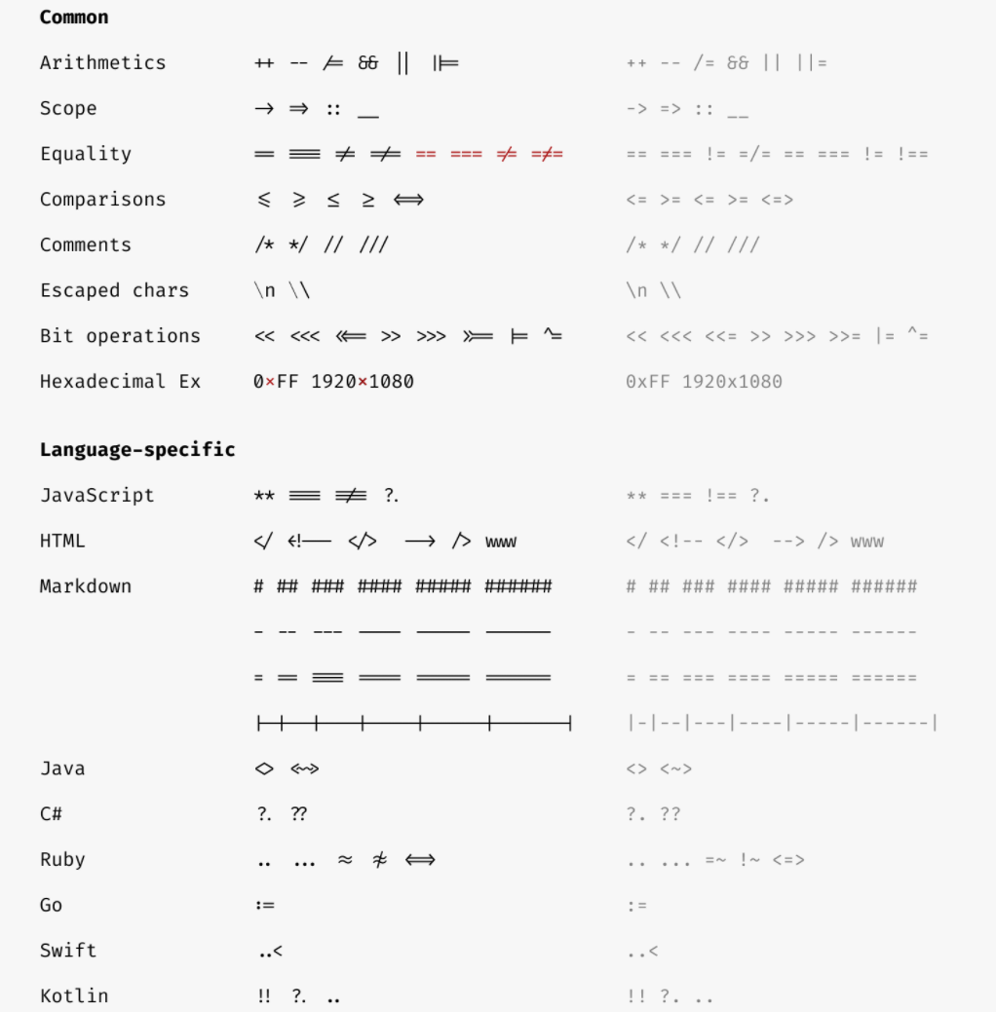
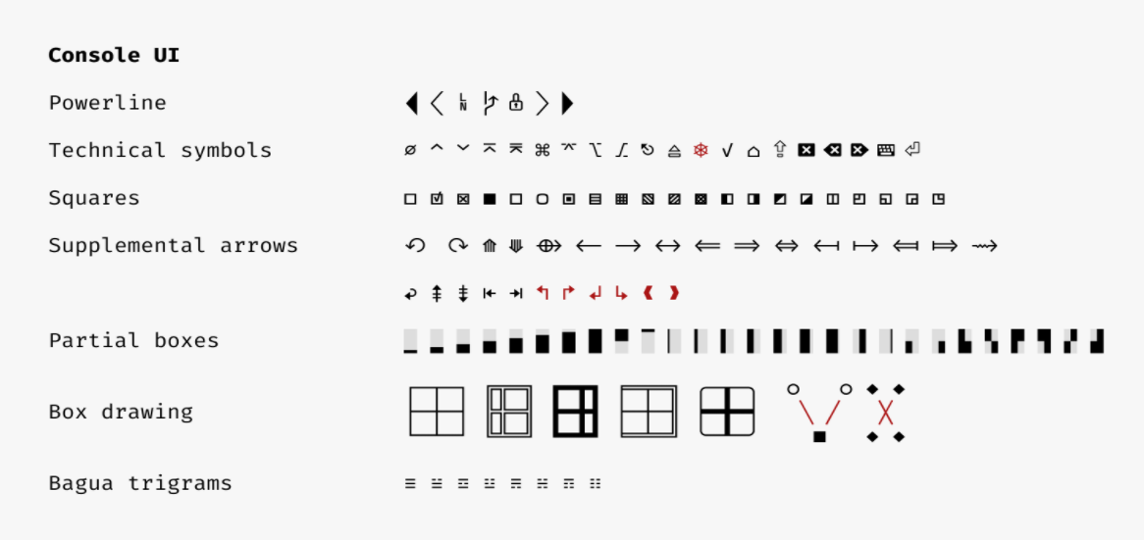
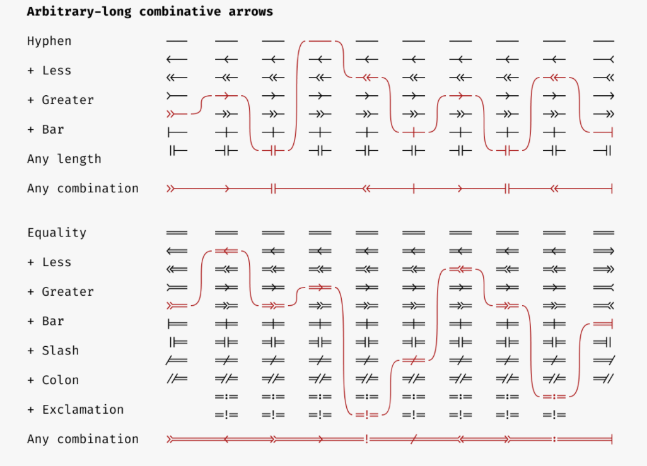

Slide 16
Windows Terminal
软件工程
https://docs.microsoft.com/zh-cn/windows/terminal/tutorials/powerline-setup

Slide 17
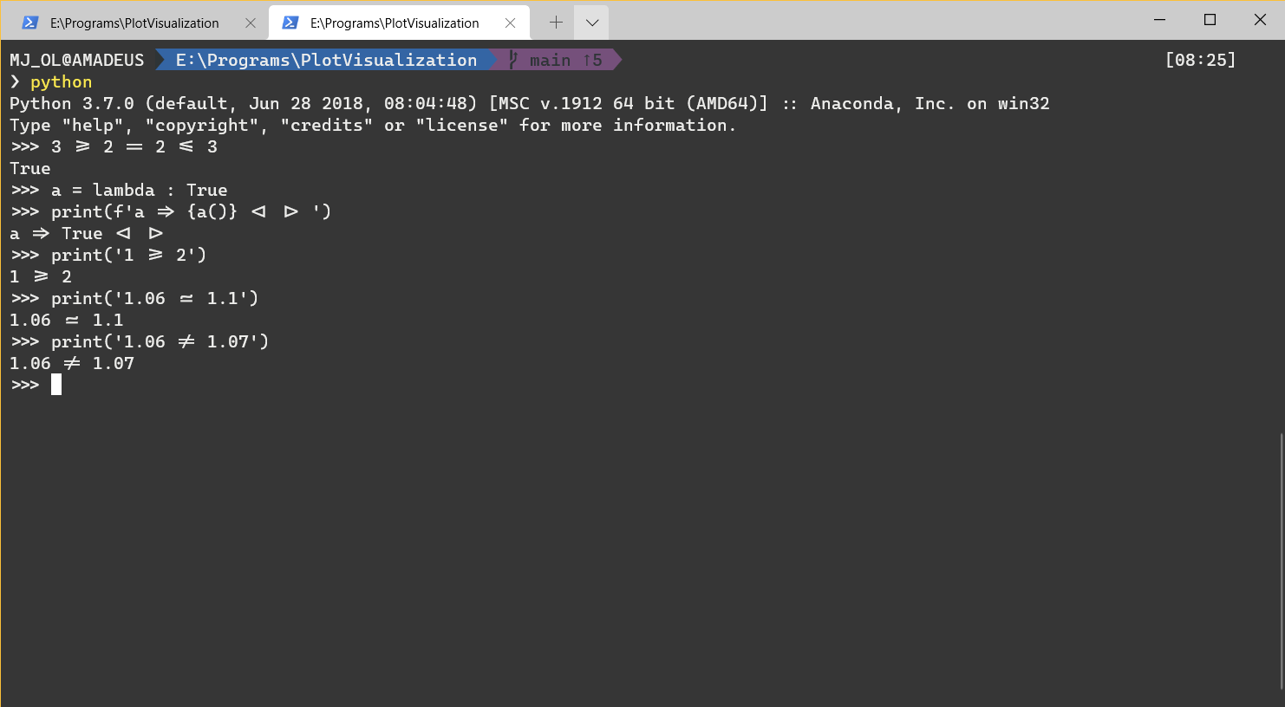

Slide 18
Typora 主题推荐
软件工程
https://theme.typora.io/
Blubook
Vue
Furthermore…?

Slide 19
Typora 主题推荐
软件工程
Noto Sans SC 无衬线
Noto Serif SC 有衬线

Slide 20
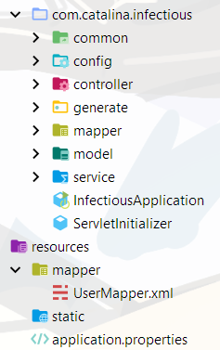
Atom Icon Plugin
软件工程

Slide 21
Github Readme
软件工程

Slide 22
177

Slide 23
在游戏中学习编程
--steam经典编程类游戏推荐

Slide 24
1.GLADIABOTS - AI Combat Arena（角斗机甲-AI竞技场）
关于这款游戏
《角斗机甲》是一款机器人竞技题材的策略游戏，为你的机器人战队编制AI，让他们到竞技场中拼杀。不断改进、优化、反复打磨…或许你就能完爆对手并从在线的好友组中脱颖而出，打造一支所向披靡的钢铁之师！游戏特色：
亲手制作AI，检阅机器人在竞技场中的表现
不断优化调整AI，直到战胜所有对手！
简洁却强力的AI编程系统，拥有近百种参数可供选择，百万种可能结果(无需编程经验即可开始！)
创造并自定义你的机器人战队

Slide 25
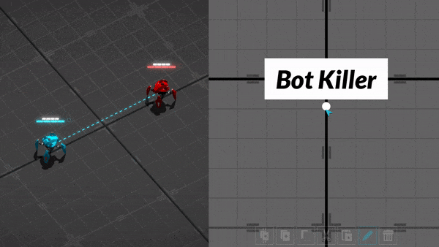
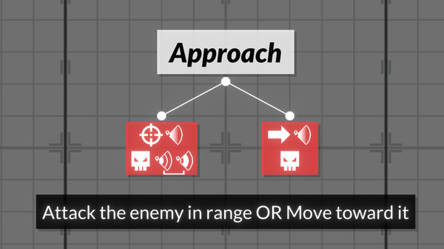
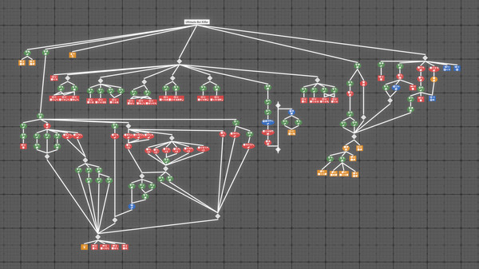
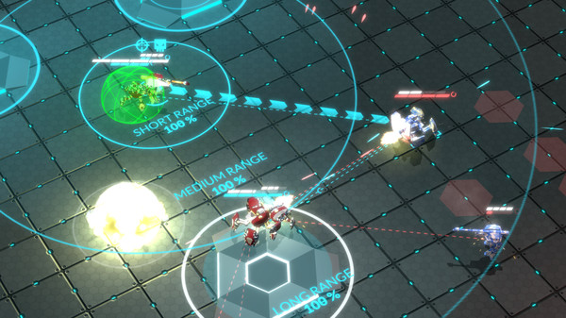
游戏画面演示

Slide 26
2.Hacknet(黑客网络)--linux指令学习
Hacknet是一款身临其境，基于终端的黑客模拟器。你将跟随一位最近刚过世的黑客，通过他遗留的线索，来探询混乱未知的网络世界。他的死可能并非像媒体所报道的意外那么简单。只需进行简单的教学，你便能使用基础的指令来完成真实的骇入过程，探索这充满了谜团的黑客世界。
Bit, 一位负责开发世界上最具攻击性的骇入系统的黑客，去世了。当他的系统连续14天都没有检测到他的操作后，系统的保险程序便开始运行，将他未完成的计划发给了一位陌生的用户。作为这名用户，你需要决定是否一步步揭开事实的真相，并且确保Hacknet操作系统不会落入到不法之徒手中。
Hacknet能够为你提供一个全方位的真实黑客模拟器，可以让你探索人类窥探隐私的天性、制止企业贪婪盛行并暗中对抗隐藏在网络世界中的强大黑客，同时它又能提供学习支持，可以让一个真正的电脑小白通过游戏来掌握现实世界的电脑命令和对应用程序的操控。
游戏特色
真实的骇入
基于真实的UNIX指令，Hacknet将重点放在真实的骇入过程，而不是追求炫酷的好莱坞式黑客。通过拟真化的骇入过程，让玩家们仿佛置身骇入现场，体验打破防火墙时几近真实的感受。

Slide 27
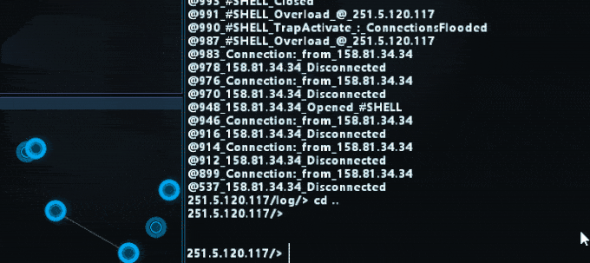
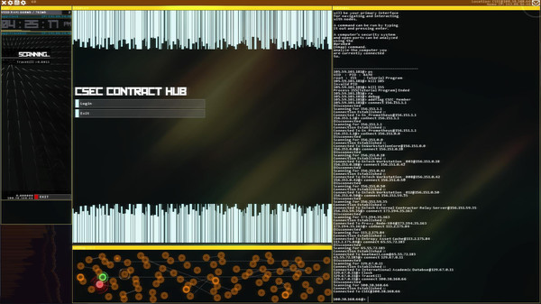
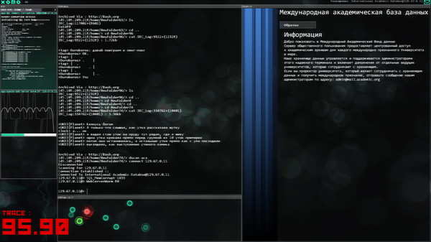
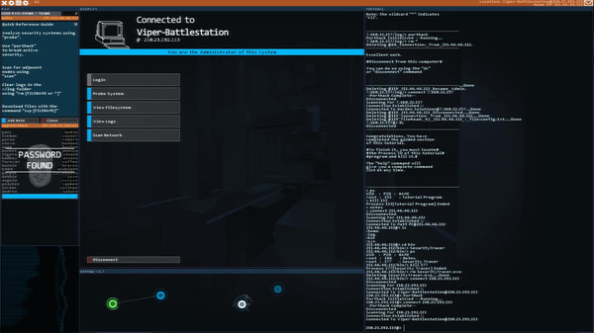
游戏截图展示

Slide 28
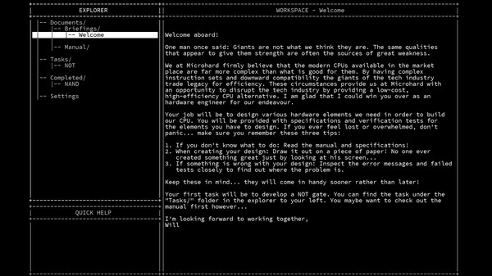
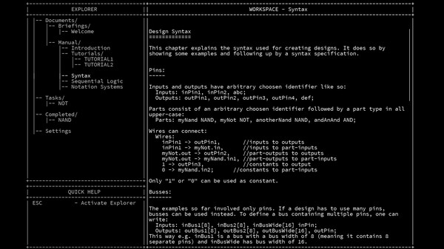
3.MHRD(微硬公司)---CPU硬件编程语言
在《微硬公司MHRD》中，玩家就是一名集成电路工程师，我们负责的工作是设计集成电路芯片。从最简单的与非门开始，到计数器、存储器，最终目标是一个16bit的CPU。游戏还是简化了一些内容：我们不需要关心电平、延迟等问题，也不需要用到除了逻辑电路之外的电子器件，更不用关心焊接、排线等实际操作因素。简而言之，把各个芯片的引脚连起来，实现需求中的功能，就可以了。

